Slide 1

Programação em Dispositivos Móveis
João Silva 47176
Gonçalo Romba 47178
Afonso Cabaço 47179
Docente: Paulo Pereira
Semestre de Inverno 2021/22

Slide 2
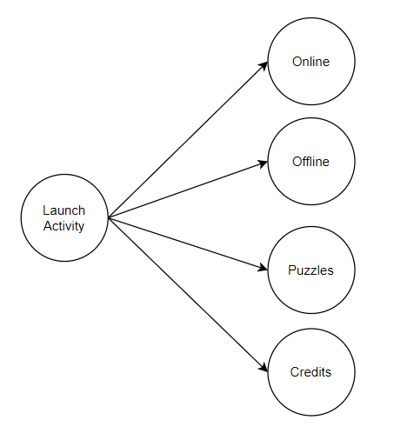
Funcionamento Geral

Slide 3
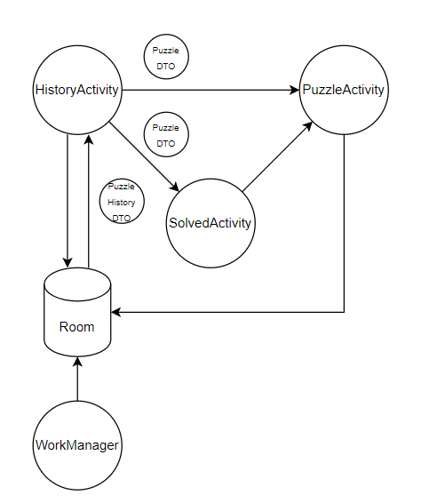
Puzzles

Slide 4
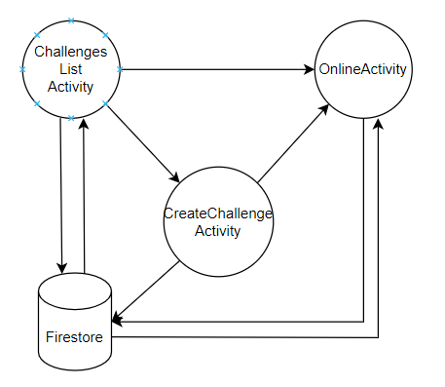
Online

Slide 5
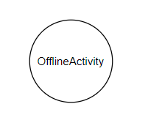
Offline

Slide 6
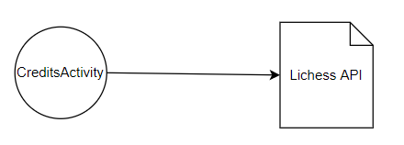
Credits

